Slide 1
Arreglos Multidimensionales
Jorge Pérez

Slide 2
Representación Unidimensional
Array Nombres
Juanito | Panchita | María | Eduardo | Miguelito | Edgar | José
0 | 1 | 2 | 3 | 4 | 5 | 6

Slide 3
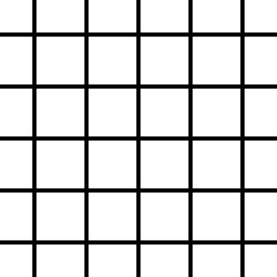
Conjunto de conjuntos
Un array es un array de otros arreglos:
Puedes tener múltiples dimensiones
Los tamaños entre dimensiones pueden variar
Sólo de un tipo de dato

Slide 4
Representación Bidimensional
Hola | me | gusta
EL | PAN | BIMBO
ACOMPAÑADO | DE | LECHE

